Slide 1

Презентация к уроку русского языка в 9 классе на тему: Подробное изложение
«Деревня Маниловка и ее хозяин» с дополнительным заданием
(упр. 192)
Учитель русского языка и литературы
МАОУ «Гимназия №1» г. Бугуруслана
Хуснуллиной Елены Олеговны.

Slide 2
В … нет ничего отрицательного… Он не совершил ничего предосудительного, потому что вообще ничего не совершил.Но в нем нет и ничего положительного, в нем совершенно умерли какие бы то ни было задатки.
Манилов,
«Мертвые души» Н.В. Гоголя

Slide 3
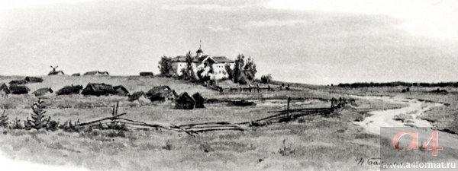
Подробное изложение «Деревня Маниловка и ее хозяин»

Slide 4
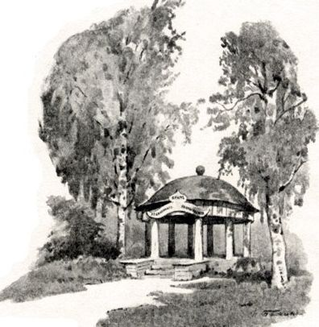
Дом стоял на юру, открытый всем ветрам; рядом подобие английского сада и беседка с надписью «Храм уединенного размышления», рядом пруд, «покрытый зеленью», в доме вечно чего-нибудь недоставало, в иной комнате мебели вовсе не было….

Slide 5
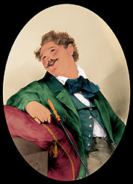
Образ Манилова
Внешнее впечатление
Сентиментальность
Мечтательность
Чрезмерное благодушие
Учтивость
Обходительность
Претензия на культурность и образованность

Slide 6
Образ Манилова
Внутренний мир
Манилова ничего не интересует в жизни
Равнодушие
Инфантилизм
Пошлость
Нелепость

Slide 7
Источники:
http://cdn01.ru/files/users/images/92/39/9239c2fb67c4f2987ad96810ada14a7e.jpg
http://900igr.net/datai/literatura/Gogol-3/0012-004-Obraz-Manilova.jpg
http://1.bp.blogspot.com/-KPEuP3nZxUc/VXdumUbpYTI/AAAAAAAAG4Q/4FY8VmaoUjo/s1600/Mertvye-dush-Usadba-Manilova-Hudozhnik-N-Bazhin.jpg
http://nsportal.ru/shkola/literatura/library/2012/08/26/literatura-9-klass-seriya-urokov-po-poeme-nvgogolya-mertvye
http://pedsovet.su/_ld/377/89020733.jpg

